Slide 1
INTEGRACIÓN CONTINUA Y AUTOMATIZACIÓN DE PRUEBAS

Slide 2
¿Quiénes somos?

Slide 3

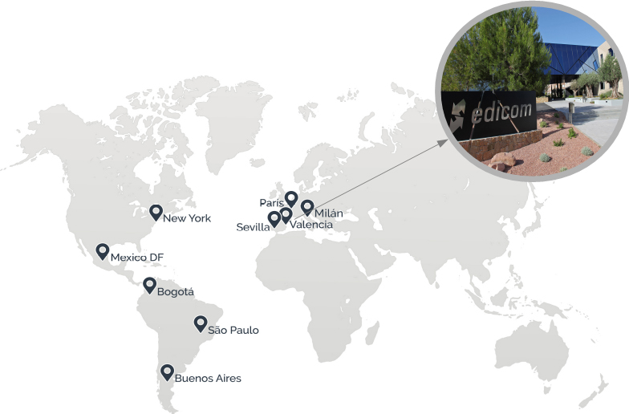
QUIÉNES SOMOS
Multinacional líder en integración de aplicaciones
y servicios B2B con sede en Valencia.
Todos nuestros servicios están orientados a optimizar los procesos administrativos y comerciales de nuestros clientes.
Pedro Ramírez Parras
Ingeniero Software
Edicom
Sede principal en Valencia.
Delegaciones en Sevilla, París, Milán, Ciudad de México, Nueva York, Bogotá, Buenos Aires y Sao Paulo.
Notes:
- Empezamos la charla explicando quienes somos:
Yo soy Pedro Ramírez Parras.
Y trabajo como Ingeniero software en Edicom
Muchos lo conoceréis pero por si acaso no lo conocéis Edicom es una multinacional líder en integración de aplicaciones y servicios B2B entre otras cosas, con sede principal en Valencia.

Slide 4
INTRODUCCIÓN
Conceptos principales
Plan de calidad
Demo implantación de CI/CD
Notes:
- Primero vamos a introducir algunos conceptos básicos para saber de que va la charla
- Despues, realizaremos una demo donde iremos aplicando estos conceptos paso a paso.
- Mi intención es intentar explicarlo todo sobre un caso real en la demo, por lo que intentare pasar rápido por la parte teórica

Slide 5
Conceptos principales

Slide 6
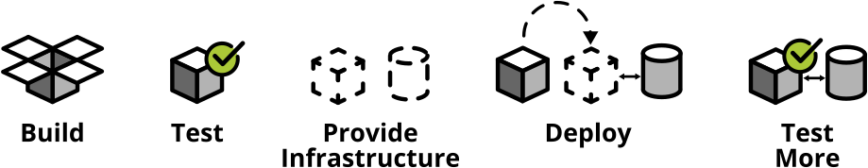
AUTOMATIZACIÓN
Realizar cualquier tarea de forma automática
Notes:
- Automatizar es realizar cualquier proceso manual de forma automática
- Automatizar no es hacer un script que ejecuto manualmente, es que el propio script sepa cuando debe ejecutarse.

Slide 7
INTEGRACIÓN CONTINUA (CI)
“La integración continua es una práctica de desarrollo de software donde los miembros de un equipo integran su trabajo con frecuencia”
“Cada integración se verifica mediante una compilación automática (incluida la prueba) para detectar errores de integración lo más rápido posible”
Martin Fowler
Notes:
- Ahora vamos a ver unas descripciones según Martin Fowler el cual es uno de los principales impulsores de la integración continua

Slide 8
ENTREGA CONTINUA (CD)
“La entrega continua es una disciplina de desarrollo en la que se crea software de tal manera que el software se puede lanzar a producción en cualquier momento.”
Martin Fowler
Notes:
La Entrega continua y la integración continua están muy ligadas, por lo que en esta charla también vamos a introducir algunos conceptos interesantes

Slide 9
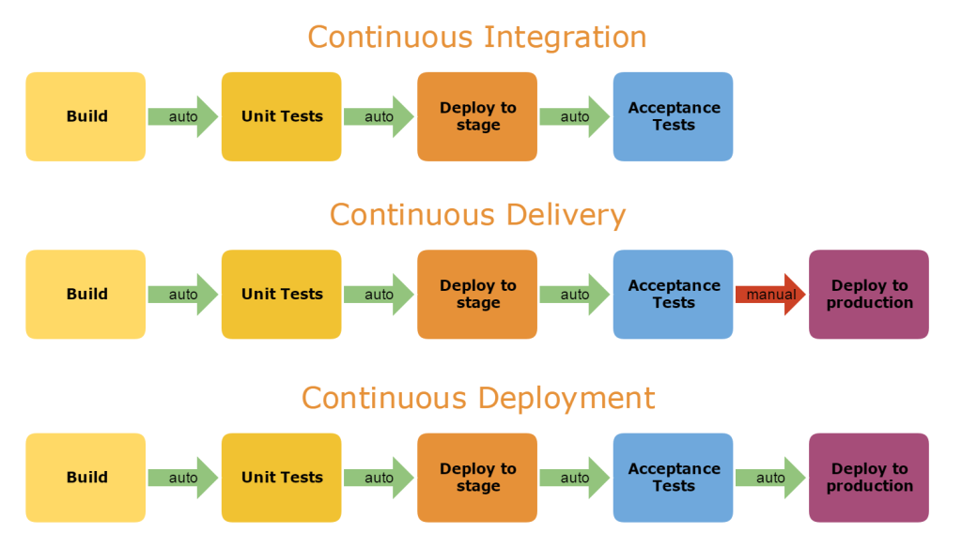
DESPLIEGUE CONTINUO (CD)
Notes:
- Para entender mejor el CI y el CD
Entrega continua ejemplo despliegue test por recursos

Slide 10
Plan de calidad

Slide 11
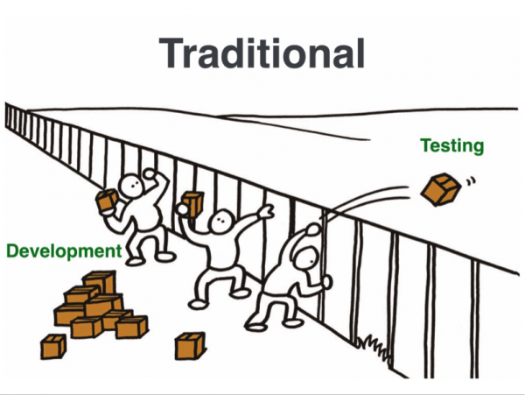
DEFINIR UN PLAN
Notes:
- Ya sabemos lo que es un CI/CD, ahora es el momento de definir un plan de calidad ya que todos sabemos lo que pasa cuando no se define un plan

Slide 12
DEFINIR UN PLAN
Depende de la naturaleza del proyecto
Requisitos mínimos para considerar el producto de calidad y fiable
Notes:
- Ya sabemos lo que es un CI/CD, ahora es el momento de definir un plan de calidad ya que todos sabemos lo que pasa cuando no se define un plan

Slide 13
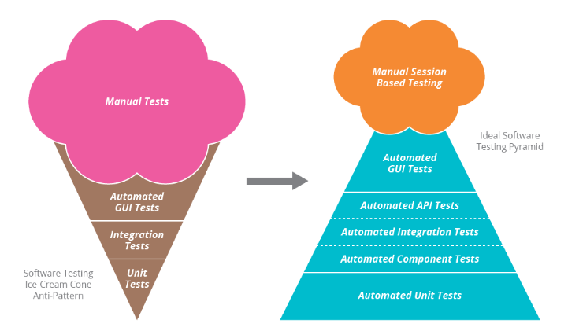
PIRÁMIDE DE AUTOMATIZACIÓN DE PRUEBAS
Para incorporar calidad es necesario adoptar un enfoque diferente.
Notes:
- Llegados a este punto vamos a ver como debería ser nuestro plan ideal
- El caso más común de un plan mal formado (Ice-cream cone).
- Mayoría de los esfuerzos en pruebas manuales UI
- Menos influencia sobre las capas de servicio o unitarias
- En ocasiones no son automáticas.
- Ejemplo proyecto 6 meses.
- Humano prepara pruebas de nuevas funcionalidades
- Humano lanza manualmente todas esas pruebas Unit
- No cubren todos los casos
- Exploración manual para asegurarse.
- Enseguida se puede ver la problemática de este modelo.
- Saturamos a calidad.
- No nos fiamos de los testeos
- Nuestro producto tarda mucho en llegar a producción sin sacrificar calidad.
- Lento, Pesado, monótono y repetitivo
- No es gradual, al final se intenta probar todo
- Caro
- Es gradual
- Cubre todos los casos en tiempo de desarrollo
- TDD

Slide 14
BUENAS PRACTICAS DEL CI
Mantener un repositorio fuente único
Cada commit debe construir la línea principal en una máquina de integración
Todos se comprometen con la línea principal todos los días
Todos pueden ver lo que pasa
Automatiza tu compilación
Mantenga la compilación rápida (< 10min)
Haga su auto-comprobación de construcción (Pruebas automáticas)
Arreglar construcciones rotas inmediatamente
Haga que sea fácil para cualquier persona obtener el último ejecutable
Prueba en un clon del entorno de producción
Implementación automatizada
Notes:
Ahora que tenemos claras las prioridades a la hora de automatizar las pruebas vamos a ver la guía de buenas practicas del CI

Slide 15
MEJORAS DEL PLAN
RENDIMIENTO
RIESGO
ESTABILIDAD
PLAN DEMO
CALIDAD
MANTENIBILIDAD
DISPONIBILIDAD
Notes:
Prioridades claras de la piramide
Sabemos que es CI/CD
Sabemos donde debemos enfocar nuestros esfuerzos
Podemos ponerlos en practica sobre la demo y veremos como afecta significativamente en estos puntos

Slide 16
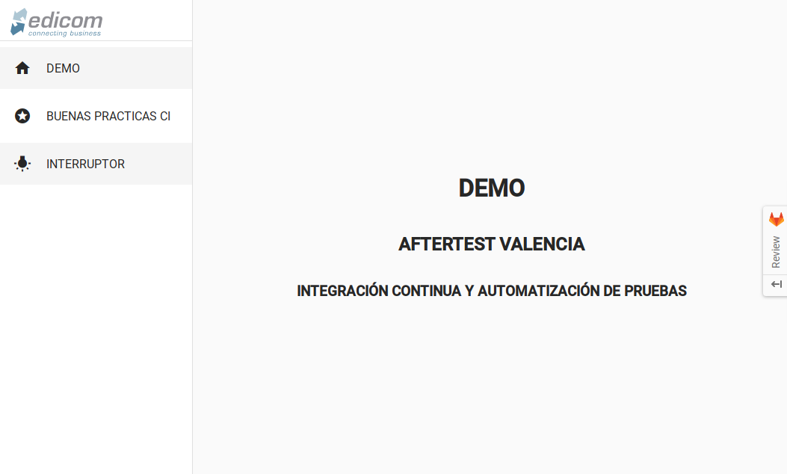
DEMO
https://pruebatest.edicomgroup.com/demo
Notes:
La teoría ha sido muy bonita e interesante pero aquí todos queremos ver su uso real.
Ahora vamos a ver una demo de una web en angular que se integra con GitLab
Y paso a paso vamos a ir añadiendo piezas para ir cumpliendo con las buenas practicas de CI
Para ello comencemos desde lo básico

Slide 17
BENEFICIOS DE USAR CI
RENDIMIENTO
RIESGO
ESTABILIDAD
PLAN DEMO
CALIDAD
MANTENIBILIDAD
DISPONIBILIDAD
Notes:
Una vez tenemos claras las prioridades, sabemos que es CI y donde debemos enfocar nuestros esfuerzos ahora vamos a intentar ponerlos en practica sobre una demo y veremos como afecta significativamente en estos puntos

Slide 18
Notes:
Aquí os dejo las redes sociales para que nos sigáis
Mi correo es …
Y la url de careers de edicom donde tenemos ofertas de empleo para las diferentes area.

